Slide 1
无穷级数

Slide 2
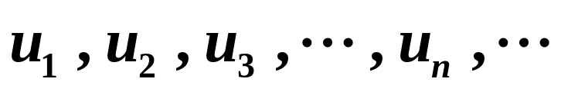
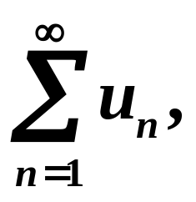
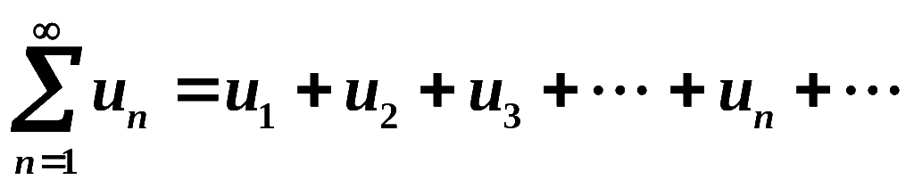
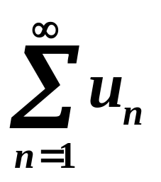
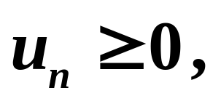
数项级数
定义: 给定一个数列
将各项依次相加, 简记为
即
称上式为无穷级数, 其中第 n 项u_{n}叫做级数的一般项.
若
则称
为正项级数.

Slide 3
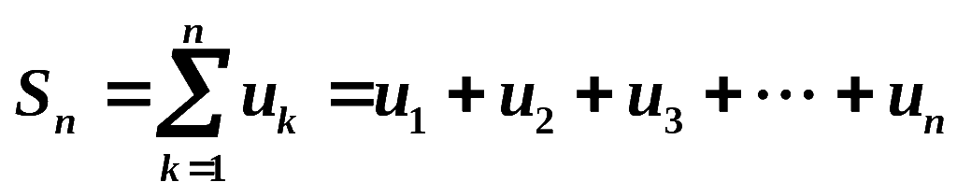

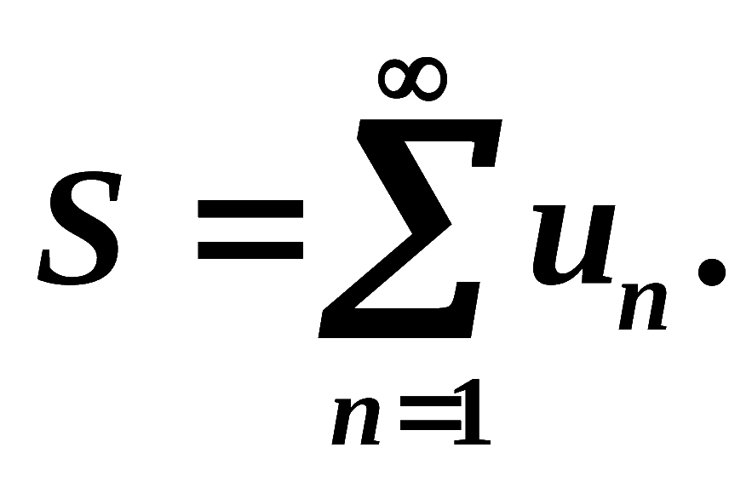

级数的前 n 项和
称为级数的部分和.
则称无穷级数收敛,
并称 S 为级数的和,记作
则称无穷级数发散.

Slide 4

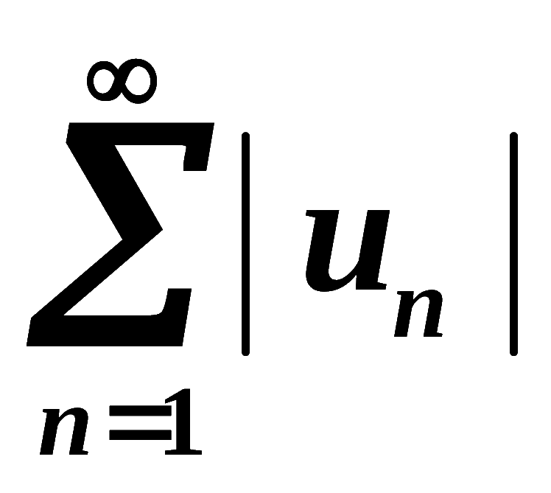
对任意项级数
若
收敛,
则称原级数
绝对收敛.
若原级数收敛, 但取绝对值以后的级数发散,则称原级数 条件收敛.

Slide 5
定理 绝对收敛的级数一定收敛 .
注意: 逆命题不成立.
定理 绝对收敛级数经改变项的位置后
构成的级数也收敛,且与原级数有相同的
和(即绝对收敛级数具有可交换性).

Slide 6
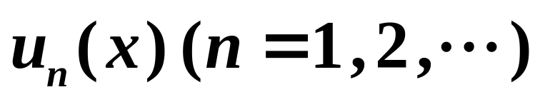
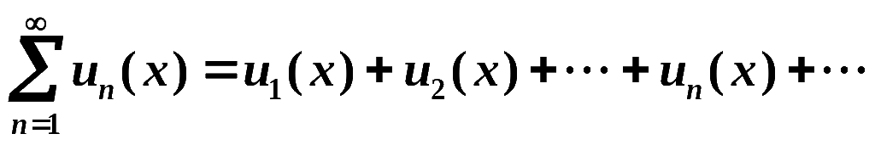
幂级数
为定义在
定义:设
区间I 上的函数, 称
为定义在区间I上的函数项级数 .

Slide 7
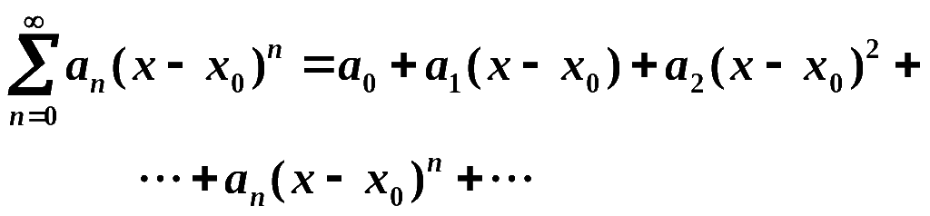
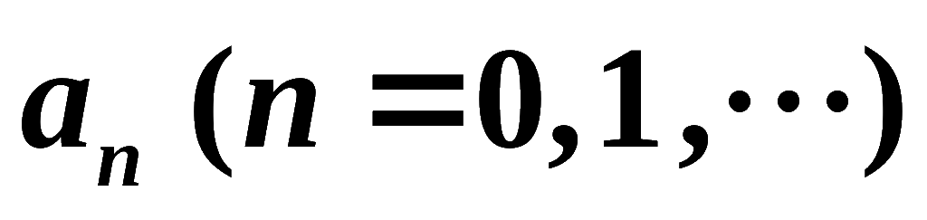
形如
的函数项级数称为幂级数,
其中数列
称为幂级数的系数.

Slide 8
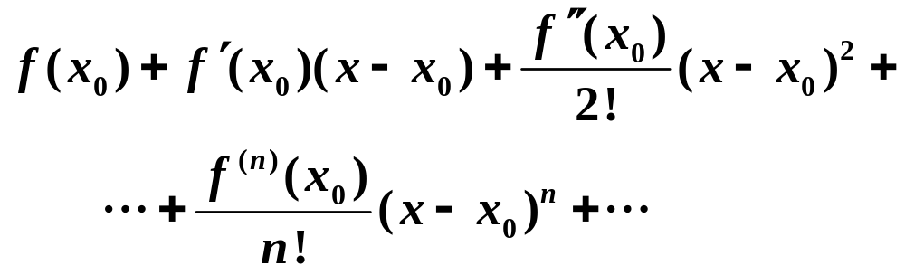
泰勒(Taylor)级数
如果函数f(x)在点x₀的某邻域内具有各阶导数, 则幂级数
称为函数f(x)的泰勒级数.

Slide 9
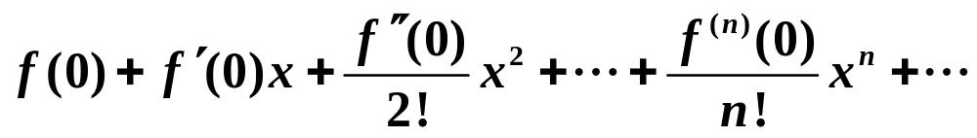
麦克劳林(Maclaurin)级数
在泰勒级数中取x₀=0, 得
此级数称为f(x)的麦克劳林级数.

Slide 10
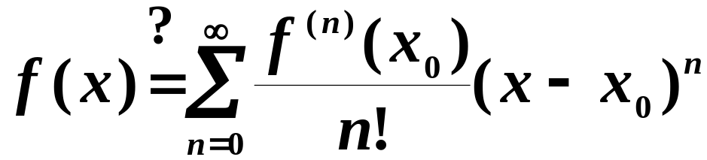
问题
泰勒级数在收敛区间是否收敛于f(x)?
不一定.

Slide 11
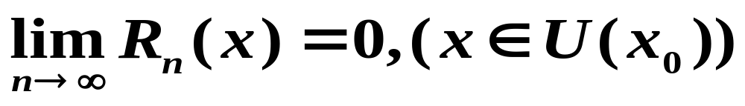
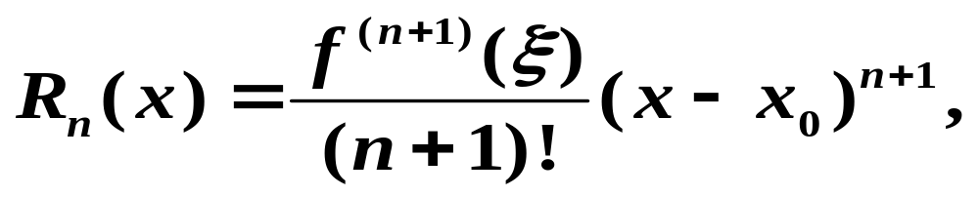

函数展开幂级数的充要条件
定理:设函数f(x)在点x₀的某一邻域U(x₀)内具有各阶导数,则f(x)在该邻域内能展开成泰勒级数的充分必要条件是f(x)的泰勒公式中的余项R_{n}(x)当n→0时的极限为零, 即
其中
在x₀与x之间.

Slide 12
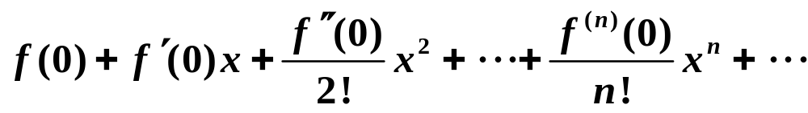
函数展开成幂级数的步骤(直接展开)
1. 求出f(x)的各阶导数:
f ′(x), f ′′(x), ⋅ ⋅ ⋅ , f ^{(n)}(x), ⋅ ⋅ ⋅ ;
2. 求函数及其各阶导数在x=0 处的值:
f(0), f ′(0), f ′′(0), ⋅ ⋅ ⋅ , f ^{(n)}( 0), ⋅ ⋅ ⋅ ;
3. 写出幂级数

Slide 13
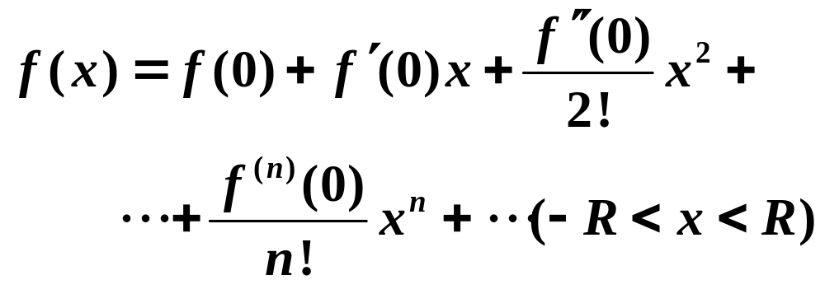
并求出收敛半径R;
4. 考察在区间(−R, R)内时是否
R_{n}(x)→0(n→∞).
如果 R_{n}(x)→0(n→∞), 则f(x)在(−R, R)内
有展开式

Slide 14
求幂级数展开式的间接展开法
利用已知的基本展开式和幂级数的性质
(1) 逐项积分,逐项求导法
(2) 变量替换法
(3) 四则运算法

Slide 15
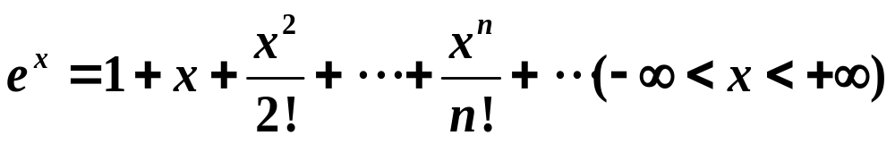
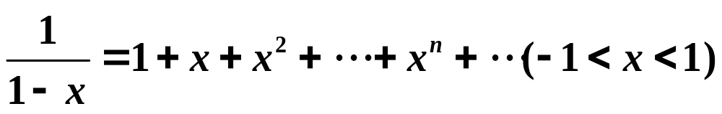
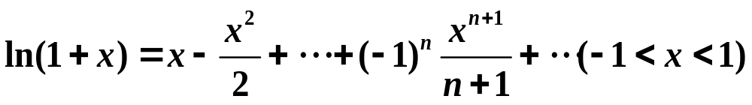
幂级数展开式小结

Slide 16
